Slide 1

SMART Ankara Sürdürülebilir Kentsel Ulaşım Planı Projesi
Dr. Una Vidović
Takım Lideri

Slide 2
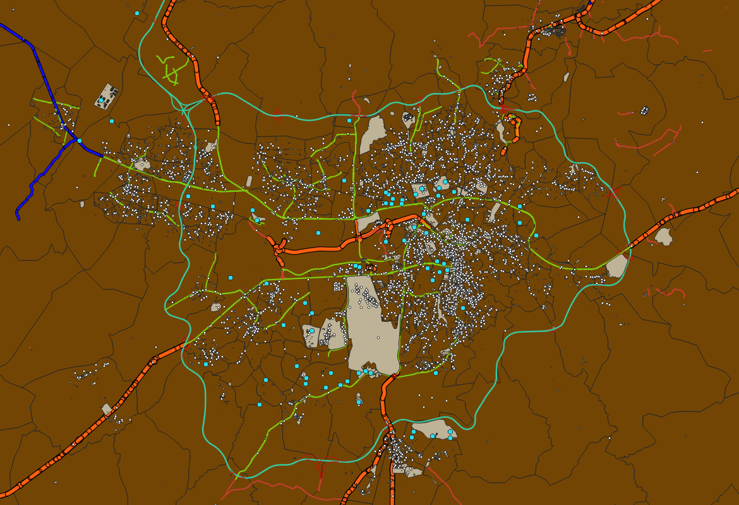
Türkiye’nin en kalabalık ikinci şehri olan Ankara’da hızlı kentleşme ve nüfus artışına bağlı olarak özel araçlara olan bağlılığı artmıştır ve bu durum şehir içinde özel taşıt sayısının yükselmesine ve kent altyapısının arabalar için planlanmasına sebep vermiştir.
Ayrıca sera gaz emisyonlarındaki yüksek artış ile Ankara iklim değişikliğinin getirdiği çevresel zorluklarla da karşı karşıyadır. Her ne kadar Ankara’da toplu taşıma çok büyük ilerleme kaydetmiş olsa da mevcut toplu taşıma yöntemlerinin etkinliğini, üretkenliğini ve sürdürülebirliğini artırmanın ve bu konuların AB standartları seviyesine çıkartılması gerekmektedir.

Slide 3

SKUp Nedir?
Sürdürülebilir Kentsel Ulaşım Planı kent çevresinde ve kent içinde yaşayan vatandaşların ve işyerlerinin ulaşım ihtiyacını karşılamayı hedefleyen stratejik bir plandır. Bu plan düzenlenirken daha iyi bir yaşam kalitesi hedeflenmektedir ve planın geliştirilme süresi boyunca mevcut uygulamalar baz alınarak entegrasyon, katılım ve değerlendirme ilkeleri plana yol gösterir.
Sürdürülebilir Kentsel Ulaşım planı geliştirme ve uygulama modeli için Kılavuzlar https://www.eltis.org/mobility-plans/sump-guidelines

Slide 4
Çünkü SKUp Sayesinde,
Uzun Seyahat süreleri ve trafik sıkışıklıkları önlenebilir
Neden SKUp’a ihtiyacımız var?

Slide 5
Çünkü SKUp Sayesinde,
Uzun Seyahat süreleri ve trafik sıkışıklıkları önlenebilir
Sera gazı emisyonlarının önüne geçilebilir
Neden SKUp’a ihtiyacımız var?

Slide 6
Çünkü SKUp Sayesinde,
Uzun Seyahat süreleri ve trafik sıkışıklıkları önlenebilir
Sera gazı emisyonlarının önüne geçilebilir
Kötü hava kalitesi önlenebilir
Neden SKUp’a ihtiyacımız var?

Slide 7
Çünkü SKUp Sayesinde,
Uzun Seyahat süreleri ve trafik sıkışıklıkları önlenebilir
Sera gazı emisyonlarının önüne geçilebilir
Kötü hava kalitesi önlenebilir
Obezite, kötüleşen ruhsal sağlık, artan stress ve kalp damar hastalıkları gibi hastalık konuları önlenebilir
Neden SKUp’a ihtiyacımız var?

Slide 8
Çünkü SKUp Sayesinde,
Uzun Seyahat süreleri ve trafik sıkışıklıkları önlenebilir
Sera gazı emisyonlarının önüne geçilebilir
Kötü hava kalitesi önlenebilir
Obezite, kötüleşen ruhsal sağlık, artan stress ve kalp damar hastalıkları gibi hastalık konuları önlenebilir
Arabadan adım atılmayan şehir merkezi ve mahalleler düzeltilebilir
Neden SKUp’a ihtiyacımız var?

Slide 9
Çünkü SKUp Sayesinde,
Uzun Seyahat süreleri ve trafik sıkışıklıkları önlenebilir
Sera gazı emisyonlarının önüne geçilebilir
Kötü hava kalitesi önlenebilir
Obezite, kötüleşen ruhsal sağlık, artan stress ve kalp damar hastalıkları gibi hastalık konuları önlenebilir
Arabadan adım atılmayan şehir merkezi ve mahalleler düzeltilebilir
Trafik Kazaları Önlenebilir
Neden SKUp’a ihtiyacımız var?

Slide 10
SKUp Şeması
Vizyon
Hedef ve İndikatörlerin belirlenmesi Her yöntem için yaklaşım/önlemler
Diğer politika, planlama, sağlık ve çevresel konularla entegrasyon
Halk tavsiyeleri
Kargo
İntermodalite
Sınırlandırma
Trafik Yönetimi
Bakım
Uygunluk
Araç Park Kontrolü
Ulaşım Yönetimi
Yol Güvenliği
Toplu Taşıma
Yürüme
Bisiklet
İzleme, değerlendirme ve denetleme

Slide 11
Ulaşım politikasının farklı aşamaları
Farklı seyahat yöntemlerinde geçirilen zaman
Caddedeki hareketliliğin yoğunluğu
Vatandaşların yaşadığı muhitlerde geçirdikleri zaman
Kalitesi yüksek kamu alanlarının değeri
Toplum Sağlığı
Toplumsal etkileşim
Toplumsal adalet ve kapsayıcılık
Toplulukların mobilitelerinin sınırlandırılması
03
Toplu taşımanın sıklığı ve güvenilebilirliği
Otobüs durak ve istasyonlarına erişim
Güvenlik ve tedbir
Kesintisiz bir seyahat
Toplu taşımanın modal dağılımı
Yürümenin/bisiklet sürmenin modal payı
A noktasından B noktasına seyahat süresinin farklı ulaşım yöntemleri ile ne kadar sürdüğü
02
01
Trafik şebekesinde ortalama hız
Günlere göre farklılık gösteren trafik yoğunluğu
Taşıt trafiği
Arabalar için park alanı sorunları
Yol kazaları
Ses kirliliği
Hava kirliliği

Slide 12
Ulaşım politikasının farklı aşamaları
Trafik şebekesinde ortalama hız
Günlere göre farklılık gösteren trafik yoğunluğu
Taşıt trafiği
Arabalar için park alanı sorunları
Yol kazaları
Ses kirliliği
Hava kirliliği
01

Slide 13
Ulaşım politikasının farklı aşamaları
Toplu taşımanın sıklığı ve güvenilebilirliği
Otobüs durak ve istasyonlarına erişim
Güvenlik ve tedbir
Kesintisiz bir seyahat
Toplu taşımanın modal dağılımı
Yürümenin/bisiklet sürmenin modal payı
A noktasından B noktasına seyahat süresinin farklı ulaşım yöntemleri ile ne kadar sürdüğü
02
01

Slide 14
Ulaşım politikasının farklı aşamaları
Farklı seyahat yöntemlerinde geçirilen zaman
Caddedeki hareketliliğin yoğunluğu
Vatandaşların yaşadığı muhitlerde geçirdikleri zaman
Kalitesi yüksek kamu alanlarının değeri
Toplum Sağlığı
Toplumsal etkileşim
Toplumsal adalet ve kapsayıcılık
Toplulukların mobilitelerinin sınırlandırılması
03
02
01

Slide 15
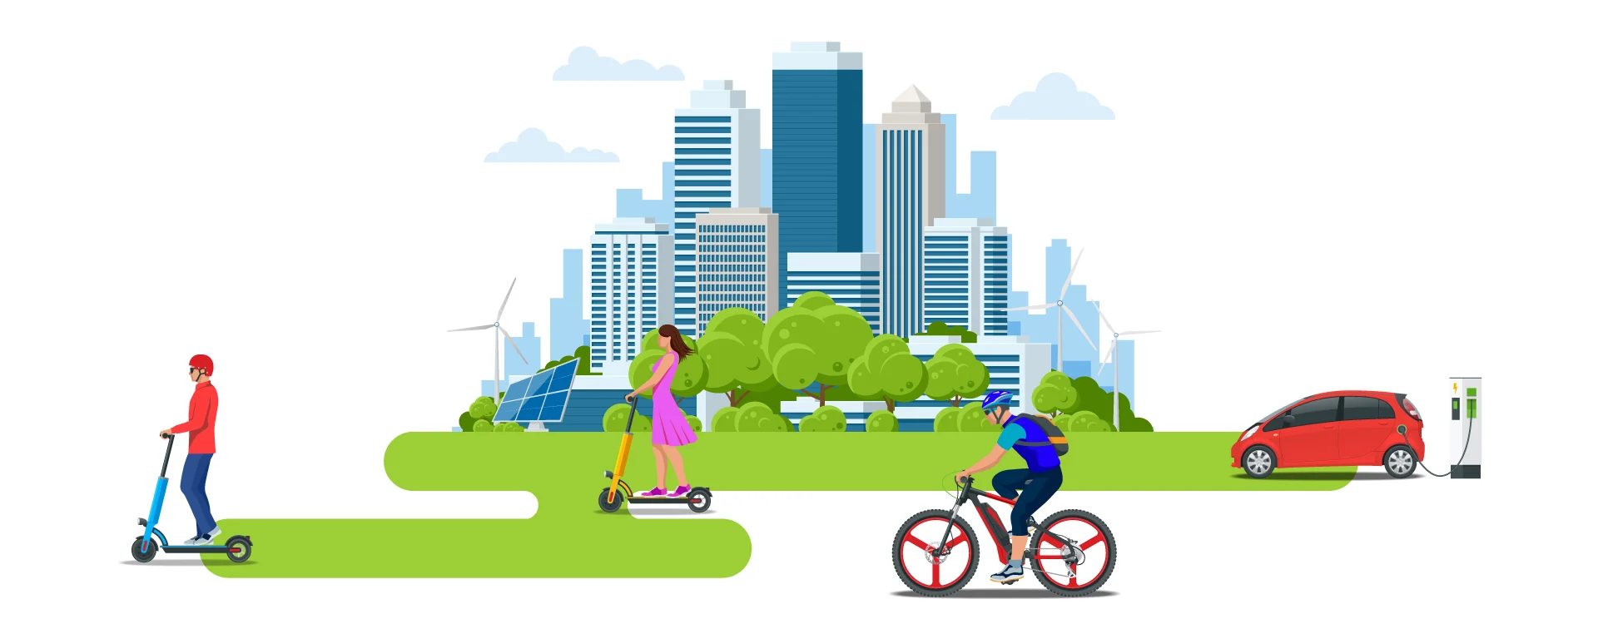
Mevcut Trafik Planlama Yöntemlerine karşı SKUp
Mevcut Trafik Planlama Yöntemleri
Sürdürülebilir Kentsel Ulaşım Planlama Yöntemleri
Trafik sorunlarını temel alır
İnsanları temel alır
Ana hedefi trafik akış hızını artırmaktır
Ana hedefleri, uygunluk, hayat kalitesi, sürdürülebilirlik, sosyal eşitlik, sağlık ve yaşanabilir bir çevre kalitesi gibi konulardır
Modaliteye önem verir
Her türlü ulaşım yönteminin dengeli geliştirilmesini içerir, daha temiz ve sürdürülebilir ulaşım yöntemlerine yönelir
Ana konusu altyapıdır
Tasarruflu çözümler üretmek için farklı konuları bir araya getirir
Çıktısı bölgesel planlama dokümanlarıdır
Çıktısı hem bölgesel planlama dokümanları hem de bu dokümanları destekleyen politika ve stratejilerdir
Kısa ve orta vadeli uygulama planı hazırlar
Uzun vadeli vizyon ve stratejiyi temel alarak kısa ve orta-uzun vadeli uygulama planları ortaya koyar

Slide 16
Şehirler gerçekten de değişebilir mi?
Ljubljana, Slovenia – SKUp ile değişen şehir merkezi

Slide 17


Sürdürülebilir kentsel hareketlilik plan süreci (SKUp)
Senaryoların belirlenmesi ve değerlendirilmesi
Paydaşlarla geliştirilen vizyon ve strateji
Mevcut hareketliliğin analizi
Hedeflerin ve indikatörlerin belirlenmesi
Çalışma şeması Oluşturulur
Planlama çerçevesi belirlenir
İzle, ayak uydur ve iletişim kur
Gözden geçir ve ders çıkar
Paydaşlarla önlemlerin belirlenmesi
Uygulamanın yönetilmesi
Görev ve sorumlulukların üstlenilmesi
Uygulama ve finansman için hazırlık

Slide 18




Peki Uygulamaya konulduğunda SKUp Aslında Nedir?
SKUp Hakkında Yanlış Bilinenler
Aslında SKUp
Herkes arabasını satmak zorunda
İnsanların araba kullanım seviyesi düşer
Yeni yollar yapılmayacak
Farklı alternatifler gözden geçirilecektir fakat yeni yollar bazen en iyi çözümdür
Artık Trafik altyapısı inşa edilmeyecek
Bir şeyler inşa etmeye başlanmadan önce bu inşaat ile ne amaçlandığı belirlenir ve bu hedeflere erişmek için önlem seçilir
SKUp insanların hareket etmesini engeller ve hedef hareketliliği durdurmaktır
Erişilebilirlik sağlanarak insanların tercih ettikleri yöntemleri kullanması teşvik edilir
Amaç yalnızca çevreyi korumaktır
Çevrenin yanı sıra amaç; güvenlik, hayat kalitesi, yeşil alan, ekonomik büyüme ve ulaşımın bu konulara nasıl katkı sağladığıdır.
Önümüzdeki yıl hepimiz bisiklet kullanacağız
Araba kullanımı azaltmak için ulaşım yöntemlerinde kademeli bir geçiş sağlanır.

Slide 19
SKUp Geliştirme sürecinde sık karşılaşılan engeller nelerdir?
Sınırlı kaynak ve beceri (kapasite geliştirme)
Organizasyonel rol ve sorumlulukların üstlenilmesi
Uygulama yöntemleri
Politik destek
Sınırlı Halk ve paydaş desteği
Arazi kullanımı ve ulaşım gibi konularda politika ve planların kötü entegrasyonu
İzleme ve değerlendirme için eksik bilginin olması

Slide 20
Dolayısıyla başarılı olmak için desteğinize ihtiyacımız var!
Paydaşlarla diyalog kurulması ve çözümlerin oluşturulması
Sürdülebilir ulaşım planı
Şehrin öncelikleri için en iyi yöntemlerin belirlenmesi
Olgulara dayalı analiz ve vatandaş anketleri
Farklı alanlardan paydaşların yer aldığı bir takımın oluşturulması
Olgulara dayalı sürdürülebilir ulaşım planın hazırlanması
Her örnek uygulama yöntemi için finansman seçeneklerinin belirlenmesi, ardından davranışsal veya altyapısal politika gerekliliklerinin teşvik edilmesi
Paydaşlarla diyalog kurulması
Uygulanabilir ve entegre edilebilir hareketlilik çözüm hedeflerinin belirlenmesi
19 sürdülebilir hareketlilik indikatörlerine göre şehrin performansının hesaplanması
Farklı alanlardan paydaşların yer aldığı güçlü temelli bir paydaş listesi oluşturulması

Slide 21
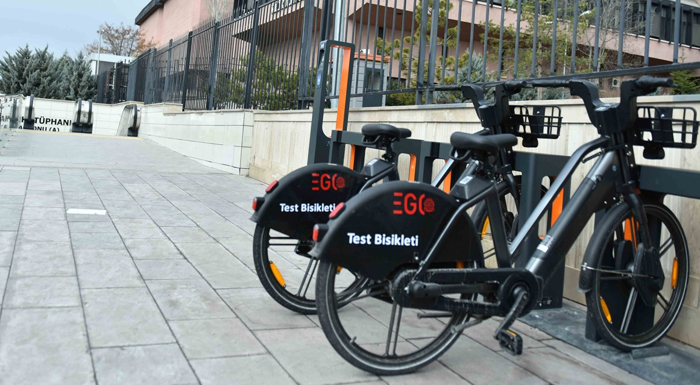
SMART Ankara Mal Alım Bileşeni
Akıllı Bisiklet Paylaşım Sistemi
Önemli gelişmeler:
Vatandaşların kiralayabileceği 408 elektrikli bisiklet
34 şarj istasyonu
EGO otobüslerinde kullanılmak üzere 480 bisiklet taşıma aparatı
Metro istasyonlarında toplamda 1290 metrelik bisiklet rampası
Elektrikli bisiklet saha operasyon yönetimi için 2 bisiklet taşıma aracı
Bisiklet kullanımını ölçmek için LCD ekranlı 8 bisiklet sayacı

Slide 22
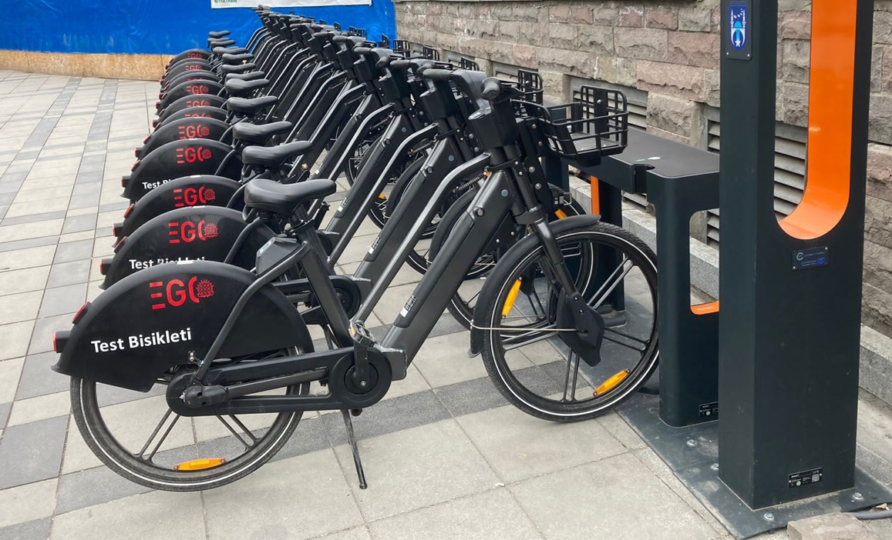
SMART Ankara Mal Alım Bileşeni
Akıllı Bisiklet Paylaşım Sistemi
Önemli gelişmeler:
Bisiklet paylaşım sistemi toplu taşımaya entegre edilecektir.
SKUp’u güncel tutmak için sistemden alınan bilgiler sürekli aktarılacaktır

Slide 23

İlginiz için Teşekkür Ederiz

